Slide 1
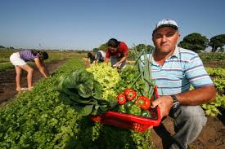
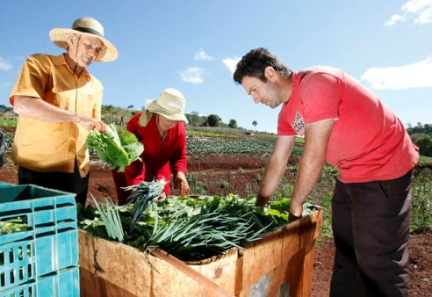
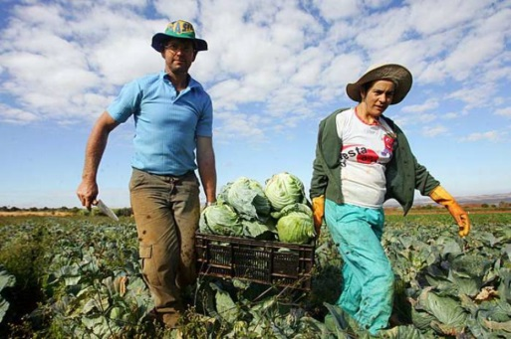
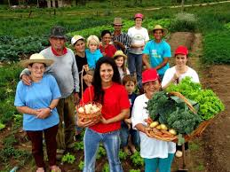
Conceitos e análises de políticas públicas
Mônica Yoshizato Bierwagen
Disciplina: ECO 5024
Prof. Paulo Eduardo Moruzzi Marques

Slide 2
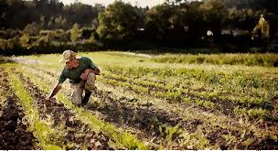
Programa de Aquisição de Alimentos (PAA) no Estado de São Paulo: agricultura de proximidade em questão
MORUZZI MARQUES, Paulo Eduardo; LE MOAL, Marcos Freitas; ANDRADE, Ana Gianfrancesco Freire de. Ruris, v. 8, n. 1, mar/2014, p. 63-89

Slide 3
SOBRE O
ARTIGO
Divulgação de resultados de duas pesquisas sobre instalação de assentamentos em São Paulo:
Resultados parciais da pesquisa “Múltiplos impactos da instalação de assentamentos: estudo de casos situados próximos das grandes metrópoles paulistas”, realizada sobre o assentamento Milton Santos
Avaliação dos impactos do PAA – Programa de Aquisição de Alimentos sobre famílias assentadas do Pontal do Paranapanema (Assentamentos Antonio Conselheiro e Margarida Alves)
Objetivo: Identificar mudanças provocadas pela adesão ao PAA, na modalidade “Compra Direta da Agricultura Familiar com Doação Simultânea” (DS-PAA), baseada em circuitos curtos de proximidade (CCP).
Hipótese: PAA contribui para (1) difundir um novo modelo de política pública agroalimentar, baseada numa produção agrícola diversificada, orgânica e local; (2) permitir a emergência de novas formas de solidariedade entre famílias de agricultores desfavorecidos e beneficiários de assistência social pública;
Referencial teórico: Multifuncionalidade da agricultura + circuitos curtos de proximidade (Darrot e Durant)

Slide 4
COMO SE DEFINEM POLÍTICAS PÚBLICAS?
MASSARDIER, Gilles. Cognição, políticas públicas e ações públicas: entre coerência, fragmentação e aprendizados. In Análise comparada de políticas agrícolas: uma agenda em transformação. Orgs. Bonnal, Philippe; Leite, Sérgio Pereira. Rio de Janeiro: Mauad X. 2011, p. 69-91
ANÁLISES CLÁSSICAS
A abordagem é funcionalista: são prescritivas e pressupõe a conformação do mundo às ideias, por meio de uma interpretação racional da realidade.
Não negam a influência das ideias, mas estas passam implícitas (são omitidas) nestas abordagens.
1. Teoria da burocracia, de Weber;
2. Economia política de bens públicos;
3. Análise Sequencial.
ANÁLISE COGNITIVA
Desnaturaliza as abordagens tradicionais, destacando o papel das ideias e das decisões não-racionais.
Há uma “variedade de ‘razões para agir’”, por vezes orientada pelo autointeresse e não pelo bem-estar coletivo (fenômeno NIMBY = not in my backyard).
Instituições: construções sociais da realidade

Slide 5
COMO SE DEFINEM POLÍTICAS PÚBLICAS?
1. BUROCRACIA (WEBER)
Conhecimento do mundo: BUROCRATAS
Burocratas tem competência:
Porque são legitimados pelo sistema (leis);
Porque são técnicos (racionalidade).
Administrados se submetem:
Porque acreditam no poder do Estado;
Porque confiam no conhecimento técnico dos burocratas.

Slide 6
COMO SE DEFINEM POLÍTICAS PÚBLICAS?
2. ECONOMIA POLÍTICA DE BENS PÚBLICOS
Princípio fundamental: O mercado define preço aos bens públicos
Ótimo de Pareto: eficiência econômica
Escolhas racionais: maximização do bem estar x minimização do dispêndio
Preferências: enfatiza a escolha e as possibilidades dentro de um sistema de escolhas

Slide 7
COMO SE DEFINEM POLÍTICAS PÚBLICAS?
3. ANÁLISE SEQUENCIAL
Política pública é um conjunto de fenômenos organizados numa sequencia temporal:
Identificação do problema;
Formulação de uma solução ou de uma ação;
Tomada de decisão;
Aplicação da ação;
Avaliação dos resultados.
Decisão tomada por racionalidade técnica;
Nem sempre o processo é linear (sequencial), mas as etapas podem ocorrer em paralelo ou de forma invertida.

Slide 8
COMO SE DEFINEM POLÍTICAS PÚBLICAS?
ABORDAGEM COGNITIVA DE POLÍTICAS PÚBLICAS
Políticas públicas: sistema de interpretação do real;
Atores públicos e privados agem nas políticas públicas;
Ênfase no caráter simbólico da política;
Construção com base nas representações da realidade.
Representação 1
Representação 2
Representação 3

Slide 9
COMO SE DEFINEM POLÍTICAS PÚBLICAS?
Apud Miller (2010)
REFERENCIAL
Conjunto de representações da realidade em dado tempo e espaço
Representação 1
Representação 2
Representação 3
POLÍTICA PÚBLICA
ABORDAGEM COGNITIVA DE POLÍTICAS PÚBLICAS
Entende as políticas públicas como um sistema de interpretação do real, dentro da qual os diversos atores públicos e privados poderão se conduzir. Nestas destaca-se o peso simbólico da política, em contraste com abordagens tradicionais.

Slide 10
COMO SE DEFINEM POLÍTICAS PÚBLICAS?
REFERENCIAL
Política pública se inicia com uma representação;
Representação: imagem da realidade;
Conjunto de representações: REFERENCIAL DE POLÍTICA PÚBLICA;
Referencial:
Global: concepção da sociedade sobre si mesma, na sua relação com o mundo
Setorial: papel de um setor em dada sociedade e em determinado tempo

Slide 11
COMO SE DEFINEM POLÍTICAS PÚBLICAS?
COMO SE CONSTROEM OS REFERENCIAIS?
Componentes do referencial:
Valores (mal/bem; equidade/igualdade)
Normas (o ser e o dever-ser)
Relações causais (se... então)
Imagens (símbolos): linguagem não-verbal
Operadores de transação:
Sujeitos mediadores; quem forja as representações;
Posição social/atividades profissionais (“quem fala”);
Difunde sentidos nas instituições (imprensa, órgãos da Administração Pública, eventos profissionais etc)

Slide 12
REFERENCIAIS DA POLÍTICA PÚBLICA AGROALIMENTAR BRASILEIRA
Anos 1960-1970
Referencial:
Modernização da Agricultura
Caráter conservador;
Estrutura concentrada de distribuição de terras
Integração da agricultura a circuitos industriais e financeiros
Anos 1980-1990
Referencial:
Mercado/Modernizador
Concepção liberal de comércio agrícola;
Novos atores sociais e políticos, aportando diferentes perspectivas para a agricultura;
PRONAF – Programa Nacional de Fortalecimento da Agricultura Familiar (1995);
Referencial de Circuitos Curtos de Proximidade (CCP)
Referencial:
GLOBAL: Desenvolvimento Sustentável
SETORIAL: Agricultura sustentável

Slide 13
CIRCUITOS CURTOS DE PROXIMIDADE - CCP
Fundamenta-se sobre 4 pilares:
SOCIEDADE: garantia de acesso mais equilibrado aos alimentos, aumento de solidariedade entre os sujeitos, estímulo à tomada de decisão
MEIO AMBIENTE: Intuito de preservar a biodiversidade e a qualidade ambiental;
ECONOMIA: relações mais éticas e autonomia em relação ao modelo industrial → modo de vida saudável + aumento do valor agregado em favor dos produtores + negociação justa de preços (melhoria nas relações de concorrência)
PRODUTOS: possibilidade de aumento de oferta de produtos frescos e saudáveis
Escala: LOCAL
OBJETIVO DO ESTUDO: Identificar o referencial de CCP no PAA.

Slide 14
O QUE É
O PAA?
PROGRAMA DE AQUISIÇÃO DE ALIMENTOS
(Lei n. 10.696/2003)
Criado em 2003 – “Fome Zero” (segurança alimentar);
Duplo objetivo: apoio à comercialização de produtos da agricultura familiar e combate à fome;
Metodologia do PAA: Agricultores familiares fornecem, através de organização representativa, alimentos a instituições de assistência social;
Ação do poder público para incentivar e favorecer a comercialização dos produtos derivados da agricultura familiar, facilitando (“desburocratizando”) compras públicas dos agricultores familiares;
Diferente do PRONAF, cuja orientação é em sentido modernizador (financiamentos).

Slide 15
O CASO EM ESTUDO: ASSENTAMENTO MILTON SANTOS
Criado em 2005;
Área periurbana de Campinas (área de 104 ha);
68 famílias (1ha/cada);
“Comuna da Terra”: modificação de estratégia do MST
Reunião de famílias originárias de grandes cidades;
Baseados em cooperação e agroecologia;
Acesso coletivo à terra;
Famílias do Assentamento Milton Santos: originárias das periferias de Americana, Limeira e Campinas (originárias, por sua vez, de outros Estados);
Milton Santos
Geógrafo crítico da globalização, da democracia de mercado e do neoliberalismo;
Apontava a coesão horizontal, baseada em formas de vida fundadas na contiguidade e na vizinhança solidária (território compartilhado) como forma de superar a atual situação de desigualdade, individualismo, de produção e consumo estritamente econômicos para produção e consumo políticos, localmente definidos.

Slide 16
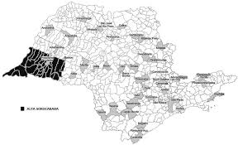
O CASO EM ESTUDO: ASSENTAMENTOS ANTÔNIO CONSELHEIRO E MARGARIDA ALVES
Localizados na região do Pontal do Paranapanema ;
Pontal: 108 assentamentos (6.500 famílias);
Produção canavieira em substituição a pastagens;
Atração de agricultores para as grandes propriedades;
Atividades da agricultura familiar prejudicadas: comprometimento
dos projetos de assentamento, fundados na produção alimentar;
Coocamp: cooperativa fundada para apoiar a produção intensiva e especializada em assentamentos (pecuária leiteira)
Assentamento Antônio Conselheiro: criado em 2000;
Assentamento Margarida Alves: criado em 2006;

Slide 17
QUADRO ANALÍTICO: CIRCUITOS CURTOS DE PROXIMIDADE
Assentamento Milton Santos
Ass. Margarida Alves e Antonio Conselheiro
Alimentos encaminhados a entidades em municípios próximos;
Desconhecimento dos beneficiários a respeito da origem e do Programa;
Processo inicial de reconhecimento das atividade agrícola local;
Assentados: mudança de visão sobre sem-terras;
DS-PAA: melhoria nas relações com a vizinhança;
Programa: estímulo à permanência das famílias no movimento
ACOTERRA (associação para comercialização)
Resgate dos relacionamentos entre assentados e estes com a comunidade urbana;
Substituição da finalidade associativa: de acesso a recursos governamentais para melhoria na comercialização da produção (ingresso no DS-PAA);
Novo engajamento associativo ou cooperativo:do modelo verticalizado para horizontalizado (participativo);
Mudanças positivas na percepção da população das cidades em relação aos assentados.
Dimensão Social

Slide 18
QUADRO ANALÍTICO: CIRCUITOS CURTOS DE PROXIMIDADE
Assentamento Milton Santos
Ass. Margarida Alves e Antonio Conselheiro
Valorização de alimentos orgânicos, com fundamentos na agroecologia;
Valorização de produção diversificada;
Estímulo à produção diversificada;
Inicialmente a produção era voltada ao autoconsumo; atualmente visa também à comercialização;
Projetos de agroecologia
Dimensão Ambiental

Slide 19
QUADRO ANALÍTICO: CIRCUITOS CURTOS DE PROXIMIDADE
Assentamento Milton Santos
Ass. Margarida Alves e Antonio Conselheiro
PAA é um grande consumidor da produção do assentamento;
Diversidade na produção: autonomia alimentar à famílias;
Distinção e legitimação da agricultura praticada , contrária ao modelo de monocultura de cana-de-açúcar;
Novas formas de coesão social por meio da consciência da possibilidade de ser agricultor.
Fonte de renda e estabilidade econômica.
Fonte de renda e estabilidade econômica;
Atividades agrícolas e não-agrícolas determinada por questões de oportunidade;
PAA como instrumento para evitar a formação do proletariado rural;
Agricultores que aderiram ao PAA tem renda superior aos demais;
Produção originária dos quintais (trabalho feminino): destinação dos produtos para a comercialização
Menos dependência do Bolsa-Família
Dimensão econômica

Slide 20
QUADRO ANALÍTICO: CIRCUITOS CURTOS DE PROXIMIDADE
Assentamento Milton Santos
Ass. Margarida Alves e Antonio Conselheiro
Diversificação garante melhoria na qualidade da alimentação das famílias;
Produção agrícola determinada para o autoconsumo e ao PAA;
Reeducação alimentar;
Consumo de alimentos regionais e sazonais;
Melhora no acolhimento dos assistidos pelas instituições beneficiárias do PAA;
Diversificação na alimentação e melhoria da qualidade nutricional dos alimentos consumidos;
Dimensão dos Produtos

Slide 21
Considerações Finais
PAA é uma política impactante no aspecto social e econômico das famílias da agricultura familiar e os beneficiados pelos programas sociais de alimentação
A adoção da estratégia dos CCP na PAA foi fundamental para o sucesso da política
Os casos em estudo evidenciam resultados positivos da política pública (macrossocial) em relação a transformações de nível microssocial (estabelecimento de laços comunitários, de solidariedade e colaboração)

Slide 22
Obrigada!
moyobi@usp.br

